Slide 1
DEPARTAMENTO DE CIENCIAS ECONÓMICAS, ADMINISTRATIVAS Y DEL COMERCIO
CARRERA DE INGENIERÍA COMERCIAL
PROYECTO DE TITULACIÓN PREVIO A LA OBTENCIÓN DEL TÍTULO DE INGENIERO COMERCIAL
AUTOR: BRAVO PRADO MIGUEL ANGEL
TEMA: DISEÑO DE UN MODELO DE GESTIÓN PARA LA ADMINISTRACIÓN INTEGRAL DE LAS ESCUELAS DE FUTBOL “EL NACIONAL”, APLICABLE EN EL TERRITORIO ECUATORIANO
DIRECTOR: ING. GALO MORENO
CODIRECTOR: DR. MARCO SOASTI
SANGOLQUÍ, ENERO 2016

Slide 2
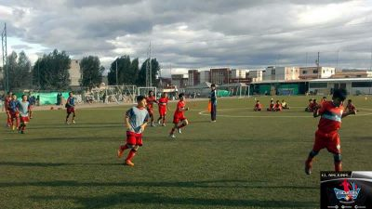
ESCUELAS DE FÚTBOL “EL NACIONAL”
Fundación: Año 2005
Objetivo Inicial: Principal fuente de abastecimiento de jugadores para las divisiones formativas del club.
Existen: 25 Escuelas, 16 en Quito y el resto en diferentes ciudades del país.
Escuelas de fútbol: se paga matrículas y pensión
Formativas: se ingresa por méritos propios

Slide 3
OBJETIVOS
OBJETIVO GENERAL
Diseñar un Modelo de Gestión para la administración integral de las escuelas de fútbol, con el fin de consolidar y aumentar el número de alumnos, mejorar el rendimiento económico y alcanzar el posicionamiento del Club.
OBJETIVOS ESPECÍFICOS
Conocer la realidad actual de las escuelas de fútbol “El Nacional” a través del análisis interno y externo.
Conocer las expectativas y necesidades de los clientes actuales y potenciales a través de investigación de mercado.
Elaborar el manual de gestión para las escuelas de fútbol.
Diseñar el manual de servicios.

Slide 4
I. ANÁLISIS SITUACIONAL
ANÁLISIS INTERNO
ANÁLISIS EXTERNO
MACROAMBIENTE
FACTOR POLÍTICO
FACTOR ECONÓMICO
FACTOR SOCIAL
FACTOR CULTURAL
CAPACIDAD ADMINISTRATIVA
CAPACIDAD TÉCNICA
CAPACIDAD FINANCIERA
MICRO AMBIENTE
PODER DE LOS COMPRADORES
PODER DE LOS PROVEEDORES
AMENAZA NUEVOS ENTRANTES
AMENAZA PRODUCTOS SUSTITUTOS
RIVALIDAD ENTRE COMPETIDORES
CAPACIDAD INSTALADA
RECURSOS HUMANOS

Slide 5
FODA
FORTALEZAS | OPORTUNIDADES
- Excelente reputación en formación de talentos - Entrenadores con gran experiencia y capacidad - Excelentes instalaciones con la ayuda de Fuerzas Armadas | - Aumento del interés de niños y niñas por aprender a jugar fútbol - Tecnología aplicada al fútbol - Capacidad logística Fuerzas Armadas
DEBILIDADES | AMENAZAS
- Manejo poco técnico de los recursos - No están alineadas la parte operativa con la administrativa - Carecen plan de marketing específico para las escuelas - Métodos de entrenamiento no Estandarizados | - Crisis económica actual del país - Crisis económica y de resultados del Club - Mala imagen actual de organismos que rigen el fútbol (FIFA) (FEF)

Slide 6
II. INVESTIGACIÓN DE MERCADOS
Objetivo General: Determinar las expectativas y necesidades de los clientes y posibles clientes de las escuelas de fútbol “El Nacional”
Investigación de Mercados
Investigación Cualitativa
Investigación Cuantitativa
Expertos entorno“ El Nacional"
Expertos fuera del entorno
Alumnos y padres escuelas "El Nacional"
Alumnos y padres de otras escuelas de fútbol

Slide 7
RESULTADOS INVESTIGACIÓN CUALITATIVA
EXPERTOS INTERNOS
EXPERTOS EXTERNOS
FACTORES QUE AFECTAN A LAS ESCUELAS
“EL NACIONAL”
Inadecuada Gestión Administrativa
Manejo poco técnico de los recursos
Malos resultados del equipo profesional
Discontinuidad de procesos con las formativas
FACTORES DE ÉXITO
Marketing y Publicidad
Enlazar Escuelas con las divisiones formativas
Demostrar organización y seriedad
Excelente equipo de entrenadores

Slide 8
INVESTIGACIÓN CUANTITATIVA
Las encuestas contienen preguntas de tipo cerrada y de opción múltiple.
PADRES Y ALUMNOS DE ESCUELAS
“EL NACIONAL”
N = 2.208
Alumnos inscritos abril 2005
p = 50%
q = 50%
Nivel de confianza = 95%
Muestra n = 327

Slide 9
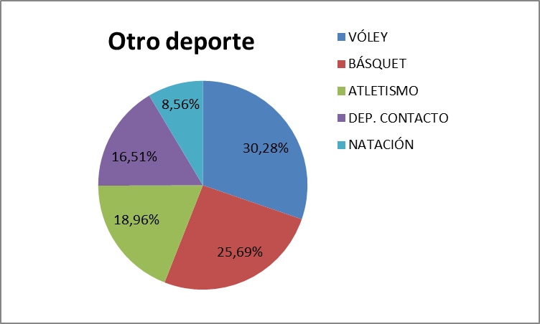
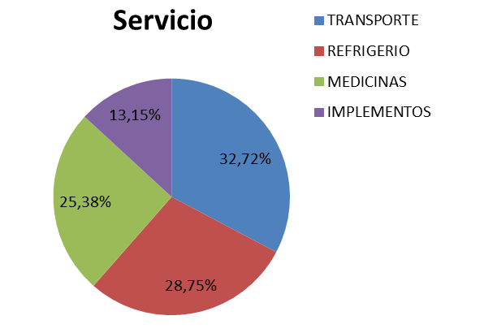
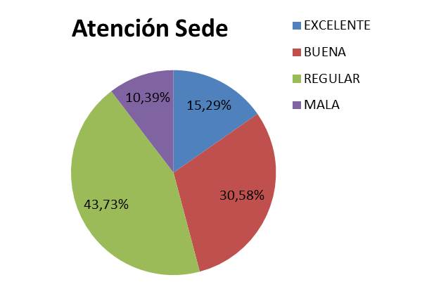
PRINCIPALES RESULTADOS ENCUESTAS
ALUMNOS
PADRES

Slide 10
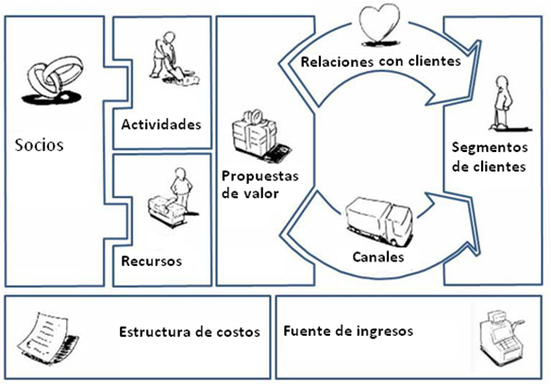
III. MODELO DE GESTIÓN

Slide 11
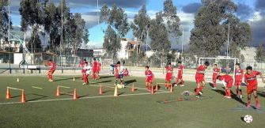
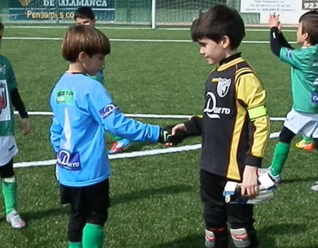
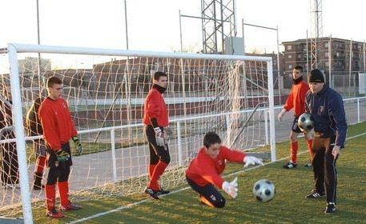
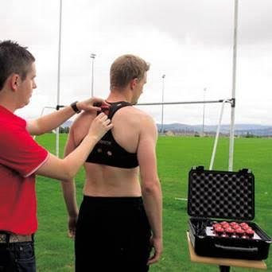
PROPUESTA DE VALOR
Técnico, táctico, físico y mental
Valores y Principios
Escuela específica de arqueros
Tecnología aplicada al fútbol

Slide 12
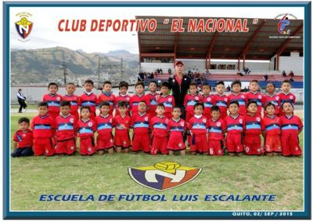
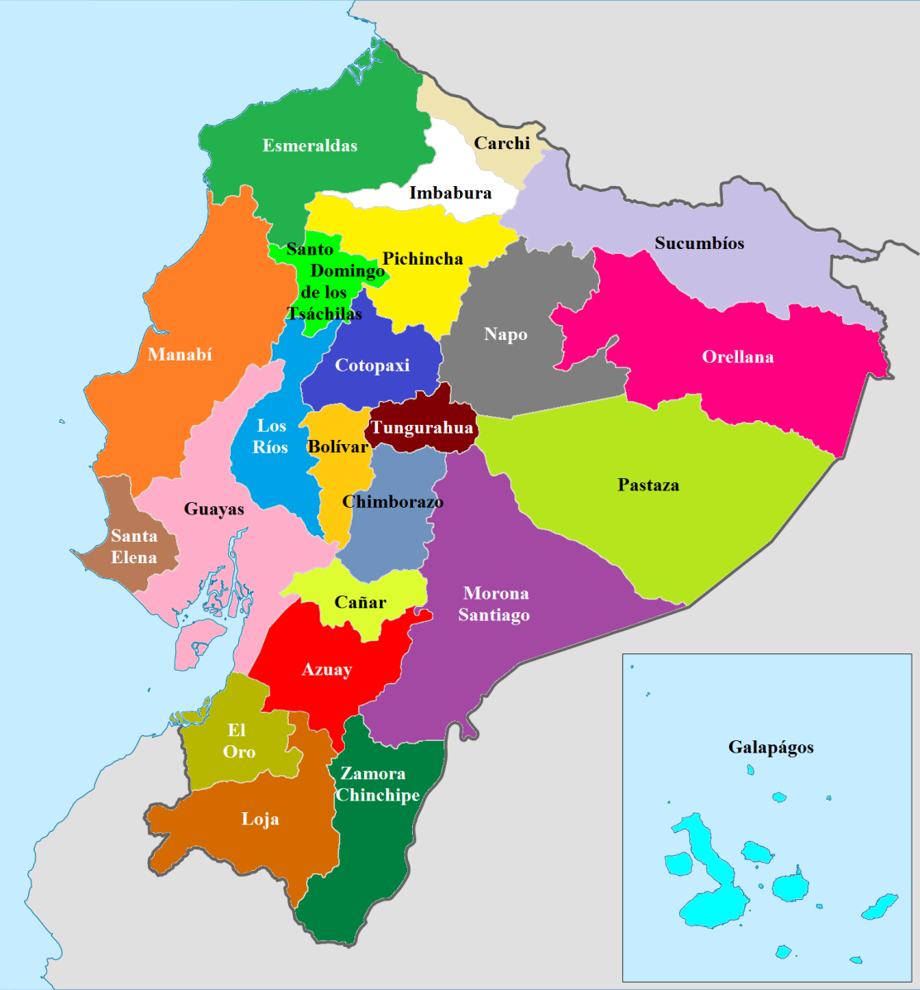
SEGMENTO DE CLIENTES
ALUMNOS ENTRE 5 A 18 AÑOS
CANALES DE DISTRIBUCIÓN
PADRES DE FAMILIA

Slide 13
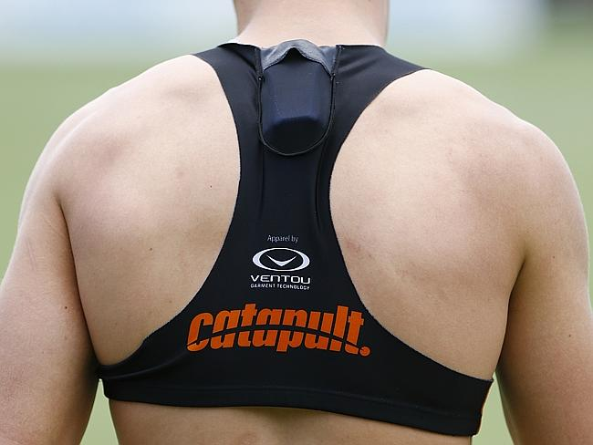
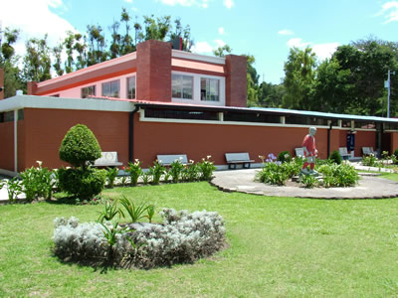
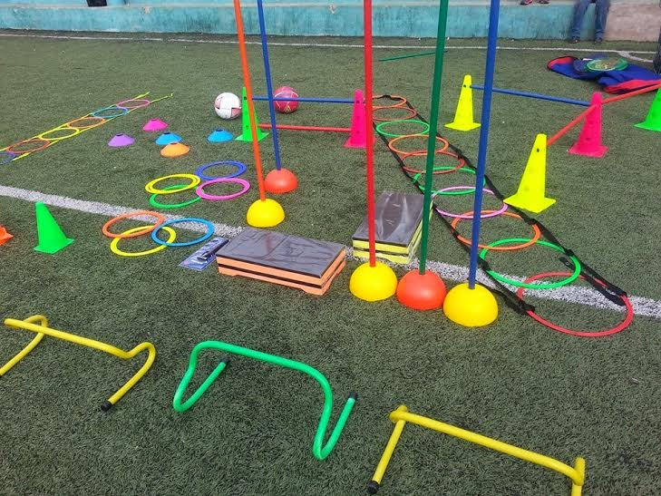
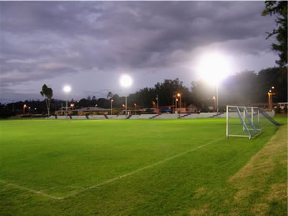
RELACIONES CON
LOS CLIENTES
RECURSOS CLAVE
ATENCIÓN AL CLIENTE
Innovación con Tecnología
Instalaciones de primera
PUBLICIDAD
Implementos Deportivos
MARKETING BTL

Slide 14
ACTIVIDADES CLAVES
Partidos Amistosos Semanales
SOCIOS CLAVES
Alumnos de las escuelas
“El Nacional”
Torneo Vacacional
Pruebas Formativas
Proveedores
Campamento Vacacional
Estructura Administrativa

Slide 15
COSTOS E INGRESOS
COSTOS FIJOS ESTIMATIVOS POR ESCUELA
INGRESOS
Escuela Arqueros
Valor inicial: USD $ 85
Valor mensual: USD $28
Escuela de fútbol Quito
Valor inicial: USD $75
Valor mensual: USD $25
Escuela de fútbol en provincias
Valor inicial: USD 70
Valor mensual: USD 20
Cursos vacacionales
USD $ 230 + IVA para socios del Club
USD $ 250 + IVA para particulares
Cantidad | Detalle | Costo
 | Costos fijos anual | 24.263,52
1 | Entrenador mensual | $481,96
1 | Servicio de limpieza | $400,00
1 | Servicio de seguridad | $1.000,00
1 | Agua mensual | $50,00
1 | Luz mensual | $90,00

Slide 16
DIRECCIONAMIENTO ESTRATÉGICO ESCUELAS DE FÚTBOL “EL NACIONAL”
IV. MANUAL DE SERVICIOS
MISIÓN “Las escuelas de fútbol de El Nacional es una organización deportiva que impulsa la formación deportiva e integral en los niños y adolescentes del país, a través de la práctica de fútbol con la guía y asesoría de profesionales con experiencia y capacidad, con el fin de competir con éxito a nivel nacional e internacional”.
VISIÓN AL 2019 “Las escuelas de fútbol de El Nacional en el año 2019 será la mejor escuela de fútbol en el país, con el apoyo de formadores deportivos con experiencia y capacidad técnica para promover deportistas de excelencia fundamentados en valores para el crecimiento del club y bienestar de la comunidad.

Slide 17
CUADRO DE MANDO INTEGRAL PARA DEFINIR ACCIONES ESTRATÉGICAS
Objetivo | Estrategias | Indicador | Meta | Producto | Costo | Tiempo | Responsable
Desarrollar un Plan de Marketing que aporte en el crecimiento de las escuelas | Crear campañas de marketing para las distintas escuelas de fútbol dependiendo de su etapa | Porcentaje de incremento en las inscripciones anuales | Aumentar 5% el número de inscripciones para el 2016 | Campaña de marketing especializada según la etapa en la que se encuentra cada escuela de futbol | $3.800 | 6 meses | Dirección y Área de Marketing del Club
Mejorar las capacidades y competencias profesionales del personal | Desarrollar un Plan de capacitación para el personal directivo, administrativo y operativo | Cantidad de cursos, talleres, o seminarios realizados | Realizar al menos un curso de capacitación para todas las áreas durante el primer semestre del 2016 | Personal altamente capacitado y motivado | $7.200 | 6 meses | Dirección
Modernizar los métodos de docencia deportiva | Adquirir software e implementos deportivos de última tecnología | Rendimiento de los jugadores (medidos a través de tecnología) | Mejorar el rendimiento de los jugadores en un 10% anual | Mejores jugadores gracias a métodos más modernos e individualizados de entrenamiento | $15.000 | 36 meses | Dirección y Desarrollo Organizacional
Reorganizar la estructura interna de las escuelas, para que se alineen con el Modelo de Gestión propuesto | Implementar la nueva estructura administrativa de las escuelas | Porcentaje satisfacción del personal | Incrementar la satisfacción del personal en un 10% a partir del 2017 | Relaciones jerárquicas claras que mejoren la comunicación interna y el clima laboral | $6.000 | 12 meses | Dirección y Desarrollo Organizacional

Slide 18
DESCRIPCIÓN DE LOS SERVICIOS REQUERIDOS PLAN DE ENTRENAMIENTO
Estado físico | Técnica | Estrategias | Ética y reglas del fútbol | Salud
Flexibilidad | Drible | Fundamentos del fútbol | Juego limpio | Dieta
Calentamiento | Pases | Estilos del fútbol | Reglamento | Hidratación
Fuerza | Tiros al arco | Sistemas | Faltas | Lesiones deportivas
Entrenamiento pliométrico | Cabeceo | Estrategias y tácticas | Respeto al rival | Manejo de emergencias médicas
Resistencia | Protección del arco | Jugadas a pelotas detenidas | Respeto al árbitro | Prevención de lesiones
Velocidad | Arquero | Análisis del partido

Slide 19
SERVICIO AL CLIENTE

Slide 20
DESCRIPCIÓN DE CARGOS Y PERFIL DE COMPETENCIAS CARGO: DIRECTOR
PERFIL DE COMPETENCIAS
Competencias genéricas
Compromiso
Innovación
Liderazgo
Ética
Competencias específicas
Trabajo en equipo
Liderazgo para el cambio
Pensamiento estratégico
Orientación al cliente interno y externo
Dirección de equipos
Negociación
Comunicación
Área: Dirección
Reporte a: Directorio del Club
Misión del cargo: Planificar, coordinar, conducir y supervisar la ejecución de las políticas establecidas por el Directorio del Club
Responsabilidades:
Planificar
Convocar y presidir las reuniones
Establecer objetivos
Direccionar la planeación estratégica
Evaluar los informes
Establecer normas generales

Slide 21
DESCRIPCIÓN DE CARGOS Y PERFIL DE COMPETENCIAS CARGO: ENTRENADOR
PERFIL DE COMPETENCIAS
Competencias genérricas
Compromiso
Liderazgo
Estabilidad emocional
Iniciativa
Perseverancia
Desarrollo personal
Competencias específicas
Trabajo en equipo
Orientación al cliente
Orientación al logro
Negociación
Comunicación
Área: Gestión Deportiva
Reporte a: Director y Jefe Desarrollo Organizacional
Misión del cargo: Trasmitir conocimientos a los integrantes de las escuelas de fútbol a través de métodos modernos, individualizados, y apropiados según la edad y habilidades
Responsabilidades:
Implementar actividades
Distintas capacidades técnicas, tácticas, y físicas
Generar un clima positivo
Decisiones dentro del campo de juego
Utilizar herramientas tecnológicas
Medir la evolución de los alumnos

Slide 22
ANÁLISIS ECONÓMICO – FINANCIERO
La inversión del Modelo de Gestión propuesto para las escuelas de fútbol “El Nacional” asciende a USD $ 190.600
ORD. | ESTRATEGIA DE MARKETING MIX | VALOR
1 | PRODUCTO | 17.500,00
2 | PLAZA (CANALES DE DISTRIBUCIÓN) | 24.000,00
3 | PROMOCIÓN | 96.660,00
4 | PROCESO | 9.100,00
5 | INSTALACIONES | 9.600,00
6 | PERSONAL | 7.200,00
7 | GESTIÓN DE CALIDAD | 26.000,00
 | TOTAL | 190.060,00

Slide 23
INGRESOS PROYECTADOS ESCUELAS DE FÚTBOL PERÍODO 2016 – 2019
ESCENARIO PESIMISTA
Para proyectar los ingresos se emplea la tasa promedio de crecimiento anual del período 2012 – 2015 que corresponde al 1,33%
Año | Pensiones | Matrículas | Cursos vacacionales | Servicio transporte | Ingresos anuales
2016 | 567.647,03 | 167.713,90 | 129.699,72 | 41.928,47 | 906.989,12
2017 | 575.184,85 | 169.940,98 | 131.422,01 | 42.485,24 | 919.033,08
2018 | 582.822,76 | 172.197,63 | 133.167,17 | 43.049,41 | 931.236,97
2019 | 590.562,10 | 174.484,26 | 134.935,50 | 43.621,06 | 943.602,92

Slide 24
INGRESOS PROYECTADOS ESCUELAS DE FÚTBOL PERÍODO 2016 – 2019
ESCENARIO OPTIMISTA
Para proyectar los ingresos, se basa el crecimiento promedio más el crecimiento de la población objetivo de niños y adolescentes que según el INEC es de 2,20%, dando un total de 3,53%
Año | Pensiones | Matrículas | Cursos vacacionales | Servicio transporte | Ingresos anuales
2016 | 579.971,61 | 171.355,25 | 132.515,72 | 42.838,81 | 926.681,39
2017 | 600.432,46 | 177.400,50 | 137.190,75 | 44.350,12 | 959.373,83
2018 | 621.615,15 | 183.659,02 | 142.030,71 | 45.914,76 | 993.219,63
2019 | 643.545,14 | 190.138,34 | 147.041,42 | 47.534,58 | 1.028.259,49

Slide 25
COSTOS PROYECTADOS PARA EL PERÍODO 2016 – 2019
 | Costos variables | Costos fijos | Costos totales
2016 | 456.352,00 | 308.100,00 | 764.452,00
2017 | 497.737,00 | 312.191,28 | 774.603,20
2018 | 529.545,00 | 316.336,88 | 784.889,20
2019 | 572.843,00 | 320.537,54 | 795.311,79

Slide 26
FLUJO DE FONDOS CON PROYECTO
ESCENARIO PESIMISTA
 | Año 2016 | Año 2017 | Año 2018 | Año 2019
Ingresos | 865.060,65 | 876.547,84 | 888.187,56 | 899.981,86
Costos variables | 456.352,00 | 462.411,92 | 468.552,32 | 474.774,25
Costos fijos | 308.100,00 | 312.191,28 | 316.336,88 | 320.537,54
Gastos Administración | 3.730,00 | 3.900,00 | 4.133,00 | 4.380,00
Gastos de ventas | 3.880,00 | 4.200,00 | 4.451,00 | 4.717,00
Utilidad operativa | 92.998,65 | 93.844,64 | 94.714,36 | 95.573,07
Part. Trabajadores | 23.249,66 | 23.461,16 | 23.678,59 | 23.893,27
Imp renta | 15.344,78 | 15.484,36 | 15.627,87 | 15.769,56
Utilidad Neta | 54.404,21 | 54.899,11 | 55.407,90 | 55.910,25

Slide 27
FLUJO DE FONDOS CON PROYECTO
ESCENARIO OPTIMISTA
 | Año 2016 | Año 2017 | Año 2018 | Año 2019
Ingresos | 883.842,58 | 915.053,71 | 947.304,88 | 980.724,90
Costos variables | 456.352,00 | 462.411,92 | 468.552,32 | 474.774,25
Costos fijos | 308.100,00 | 312.191,28 | 316.336,88 | 320.537,54
Gastos Administración | 3.730,00 | 3.900,00 | 4.133,00 | 4.380,00
Gastos de ventas | 3.880,00 | 4.200,00 | 4.451,00 | 4.717,00
Utilidad operativa | 111.780,58 | 132.320,51 | 153.831,68 | 176.316,11
Part. Trabajadores | 27.945,14 | 33.080,13 | 38.457,92 | 44.079,03
Imp renta | 18.443,80 | 21.832,88 | 25.832,23 | 29.092,16
Utilidad Neta | 65.391,64 | 77.407,50 | 89.991,53 | 103.144,93

Slide 28
CÁLCULO DEL VALOR ACTUAL NETO CON PROYECTO
Tasa de inflación anual | 3,38%
Tasa de riesgo país | 9,99%
Tasa de descuento | 13,37%
ESCENARIO PESIMISTA
ESCENARIO OPTIMISTA
Período | Flujo de efectivo
Inversión inicial | -190.060,00
2016 | 54.404,21
2017 | 54.899,11
2018 | 55.910,25
2019 | 55.910,25
VAN | ($ 27.142,14)
Período | Flujo de efectivo
Inversión inicial | -190.060,00
2016 | 65.391,64
2017 | 77.407,50
2018 | 89.991,53
2019 | 103.144,93
VAN | $ 52.045,12
El proyecto tendría un VAN positivo solo en el escenario optimista

Slide 29
CÁLCULO (TIR) CON PROYECTO
Es la tasa de descuento que hace que el VAN de una inversión sea igual a 0.
ESCENARIO PESIMISTA:
ESCENARIO OPTIMISTA
PERIODO | FLUJO DE EFECTIVO
Inversión inicial | $ 190.060,00
2016 | $ 54.404,21
2017 | $ 54.899,11
2018 | $ 55.407,90
2019 | $ 55.910,25
TIR | 6,21%
PERIODO | FLUJO DE EFECTIVO
Inversión inicial | $ 190.060,00
2016 | $ 65.391,64
2017 | $ 77.407,50
2018 | $ 89.991,53
2019 | $ 103.144,93
TIR | 25,03%
El proyecto es aceptable solo bajo el escenario optimista, en donde la TIR de 25,03% es mayor que la tasa de descuento de 13,39%

Slide 30
CONCLUSIONES
Con la información recopilada a través del análisis situacional y de la investigación de mercados, se diseñó un Modelo de Gestión para administrar adecuadamente las escuelas de fútbol y mejorar su posición en el mercado.
Se elaboró un manual de servicio en el cuál se especifican y detallan claramente las políticas, programas y estrategias a realizarse en las distintas áreas de las escuelas para cumplir con los objetivos propuestos.
La implementación del presente modelo de gestión es rentable solo bajo el escenario optimista donde existe un incrementa en la tasa anual de jugadores inscritos en las escuelas

Slide 31
RECOMENDACIONES
Implementar el presente Modelo de Gestión
Crear el servicio de escuelas de fútbol exclusivo para mujeres.
Ofrecer como deporte adicional al voley, y el servicio de transporte.
Adquirir tecnología al servicio del fútbol.
Implementar un plan de marketing y publicidad específico para las escuelas.
Buscar alianzas estratégicas con escuelas o clubes de otros país, o patrocinadores

Slide 32
Agradezco a Dios, a mi esposa, a mis padres, y familia, por el apoyo durante toda la carrera. A la ESPE, a sus autoridades, directora de carrera, director y codirector de Tesis y profesores, que me permitieron combinar mis estudios con mi profesión y pasión el fútbol.

